Slide 1
配置JAVA环境

Slide 2
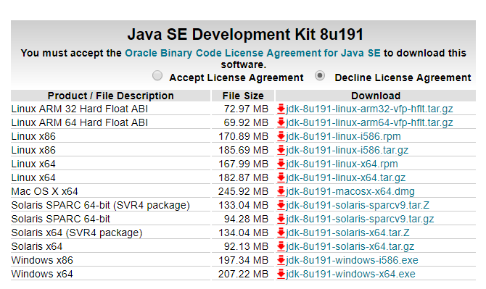
一.下载安装JDK
1.百度搜索JDK下载，进入官网，https://www.oracle.com/technetwork/java/javase/downloads/jdk8-downloads-2133151.html
看清楚标题是否一样，不要下载了最新的11版本的
第一步，点这个
第二步，选择自己电脑合适的版本下载，其中，Windows ×86是32位，×64是64位，Win10版本的右键打开随意一个文档，右键点击此电脑，点击属性，查看多少位。

Slide 3
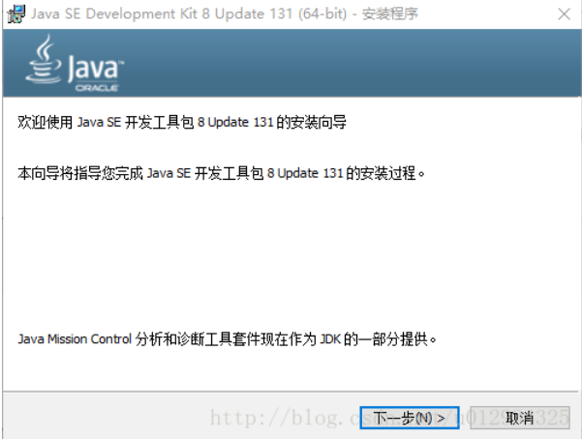
2.安装JDK
点击刚刚下好的程序，出现下面的画面，点击下一步。

Slide 4
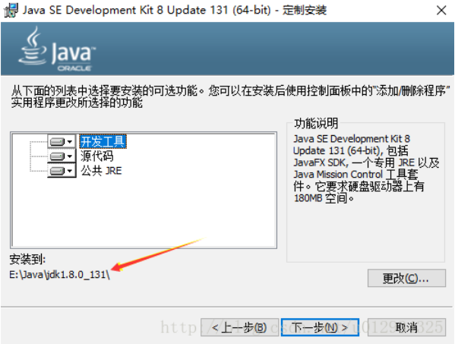
出现下面的界面，箭头指的就是JDK的安装路径。（值得注意的是，我们通常所说的JDK实际上包含两个东西，一个JDK,一个JRE，所以，如果要改路径，可以不放在C盘，一定要创建两个文件夹分开放JDK和JRE，现在装的东西是JDK，放在JDK的文件夹）

Slide 5
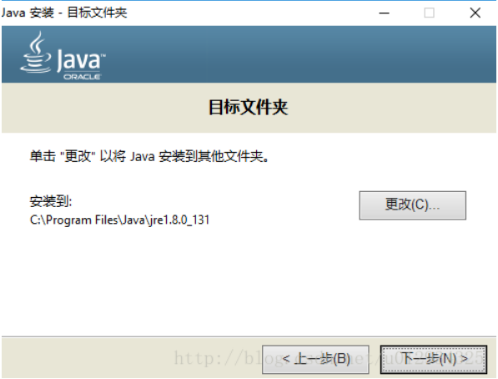
然后就出现下列的画面，这个是JRE的安装路径。
如果不是第一次安装，可能不会出现这个画面，这个时候，就要去单独下载JRE，https://www.oracle.com/technetwork/java/javase/downloads/jre8-downloads-2133155.html
选择和JDK相同版本的，适合自己电脑的下载，然后安装。如果要改安装路径，记得打开安装程序之后勾选左下角的更改目标文件夹，然后就出现这个这个界面。

Slide 6
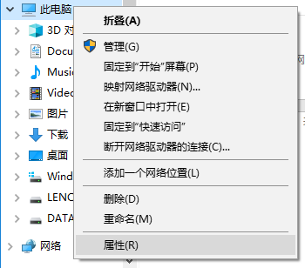

3.配置环境变量
安装好了JDK和JRE就开始配置环境变量。
打开此电脑的属性（右键）
点击高级系统设置

Slide 7
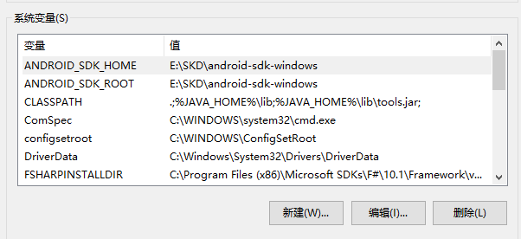
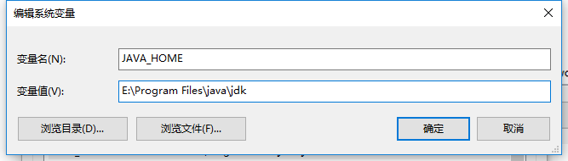
点环境变量，然后在系统变量（下面的界面）点新建
按下面的填，再确定
变量名 JAVA_HOME
变量值为JDK的安装路径，可以通过浏览目录选择

Slide 8
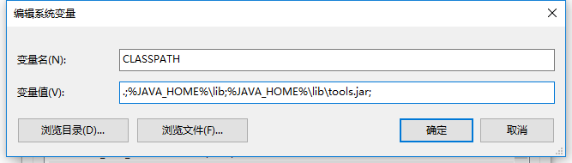
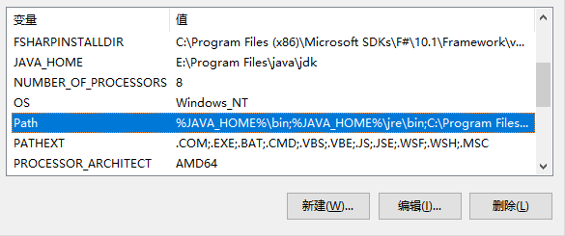
再点新建
找到这个变量Path，点一下，呈现下面的状态，然后点击编辑
变量名 CLASSPATH
变量值
.;%JAVA_HOME%\lib;%JAVA_HOME%\lib\tools.jar;
注意变量值一点都不能改，特别是前面的点。

Slide 9
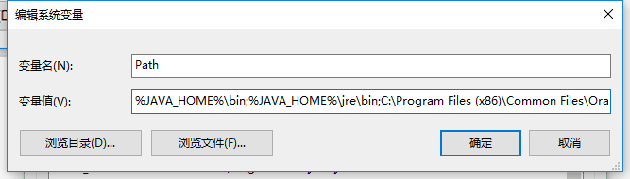
有两种显示的方式
第一种
在最前面加入%JAVA_HOME%\bin;%JAVA_HOME%\jre\bin;
呈现上面的效果

Slide 10
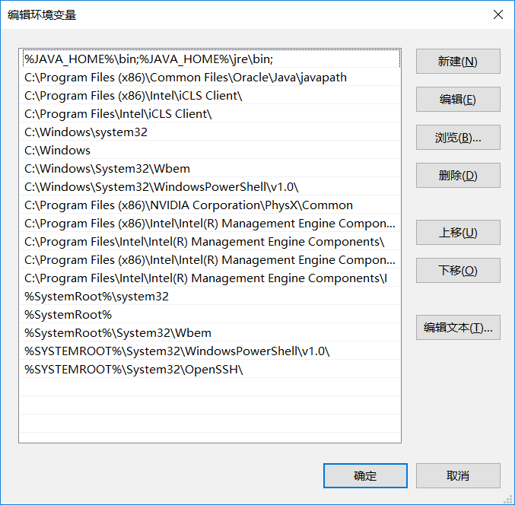
第二种
先按新建，把变量值%JAVA_HOME%\bin;%JAVA_HOME%\jre\bin; 打进去，然后点住，按右边的上移，移到第一行，呈现左边界面的效果，然后确定。
如果在后面的检验过程中，不能通过，那就把两个分开。就是，新建两个变量值
%JAVA_HOME%\bin;
%JAVA_HOME%\jre\bin;
这样的格式。

Slide 11

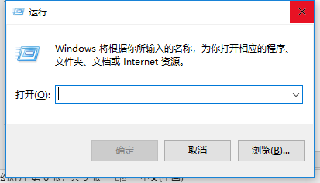
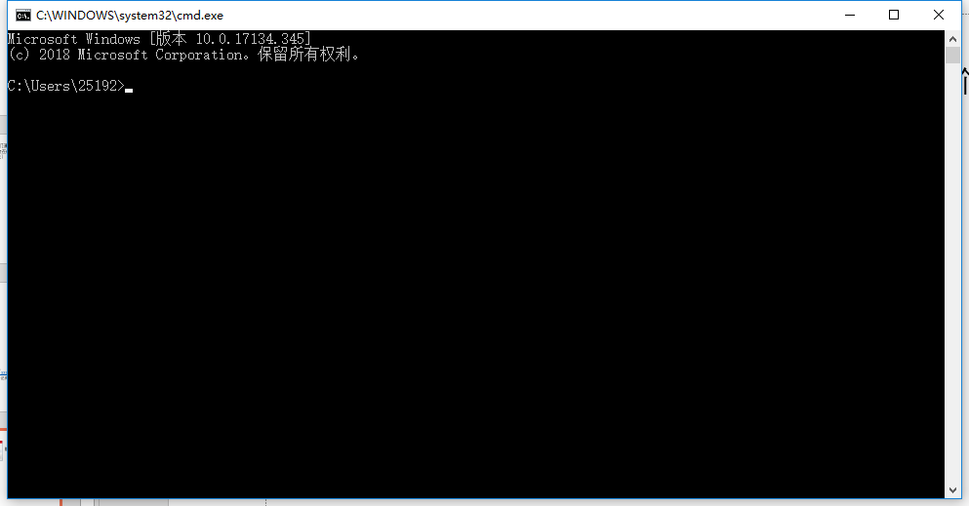
4.检验是否装好
键盘按下开始（ ）+R，然后左下角出现这个 ，输入cmd，点确定，
出现下面的黑框框。

Slide 12
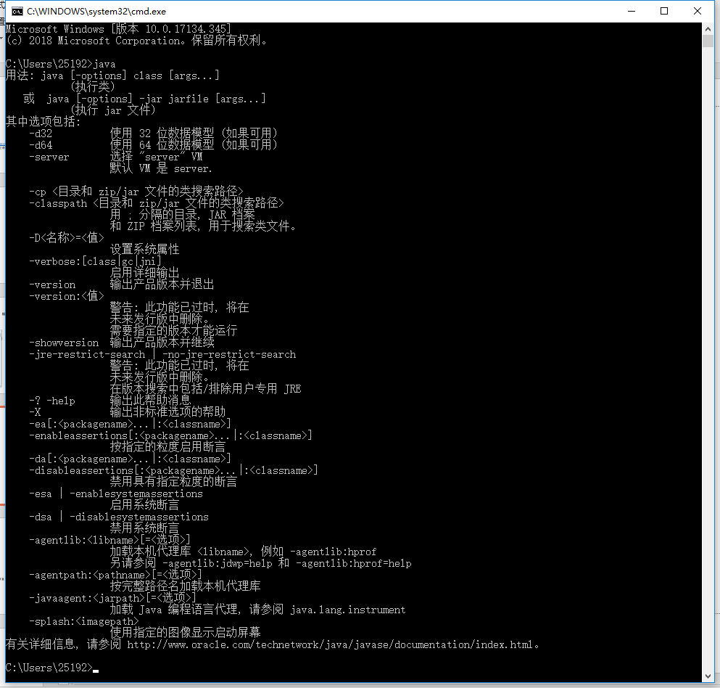
输入java，点键盘的enter，出现类似的画面

Slide 13
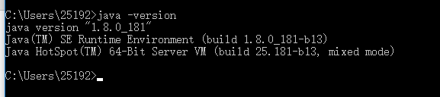
再输入java –version（空格别忘了），点enter，出现下面类似的，表示你装的版本
如果没有出现的画面，表示你没有装成功，返回上面的步骤，接着检查一遍。否则你接下来的一切都没有意义。

Slide 14

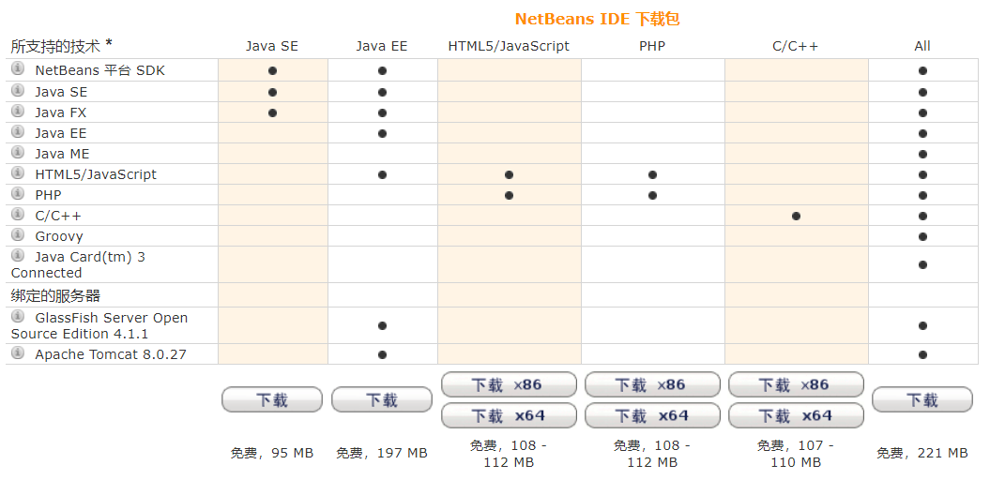
二.下载NetBeans
1.百度搜索netbeans，进入官网。
2.
找到这个，点击Download
选择合适的下载，推荐直接下载ALL就好了

Slide 15
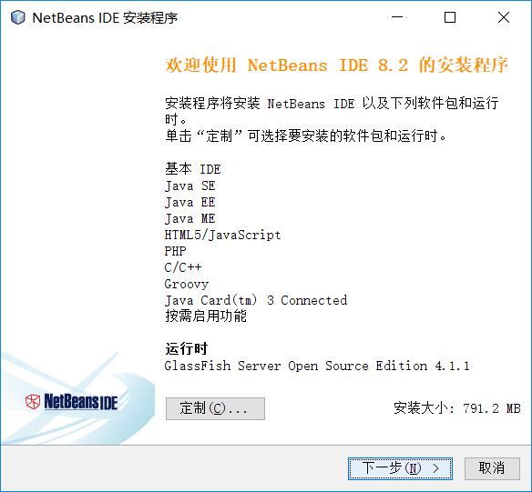
3.安装
点击你刚下载完的程序，出现下面的界面。点击下一步。

Slide 16
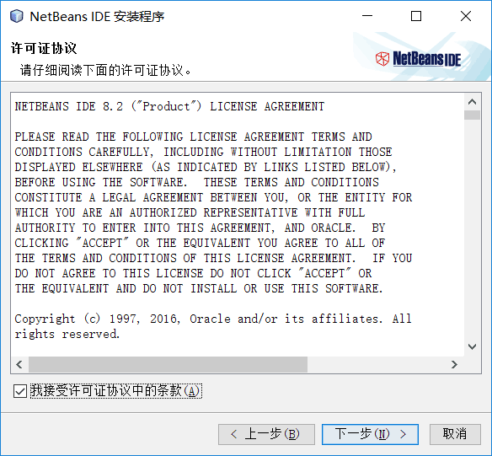
接受，下一步。

Slide 17
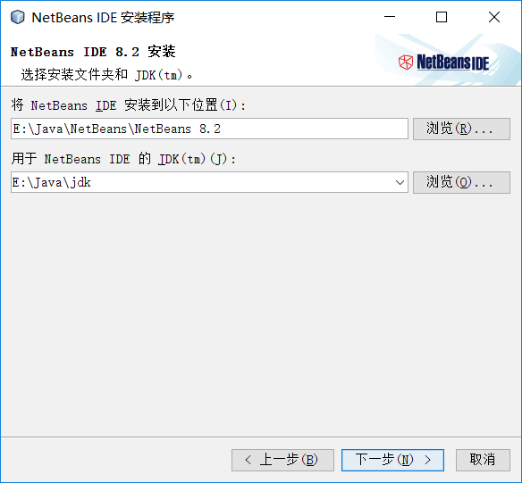
Netbeans的安装路径
刚刚安装的JDK的路径，一般会自动填好，不用动

Slide 18
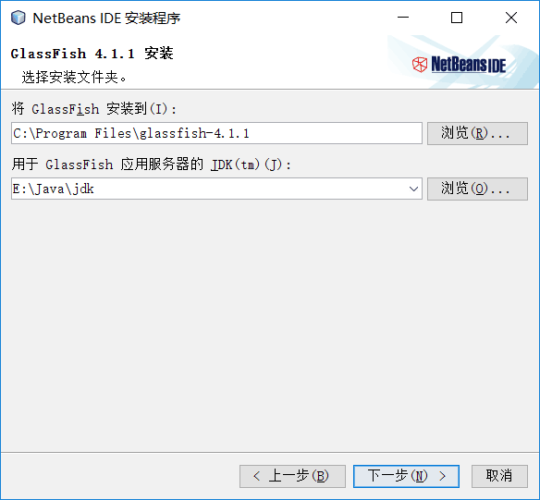
一个辅助的东西吧，我也不太清楚，总之和刚刚的放一起就好
和刚刚的一样

Slide 19
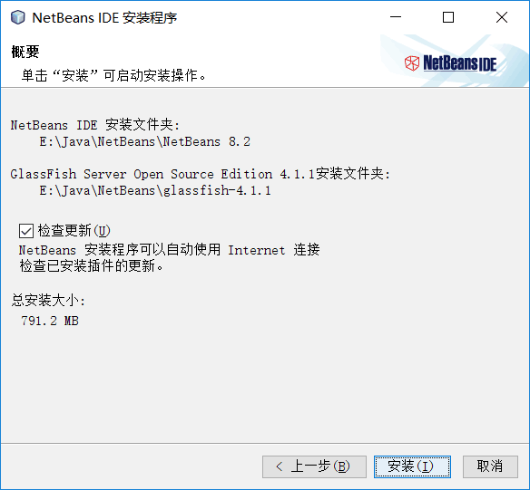

Slide 20
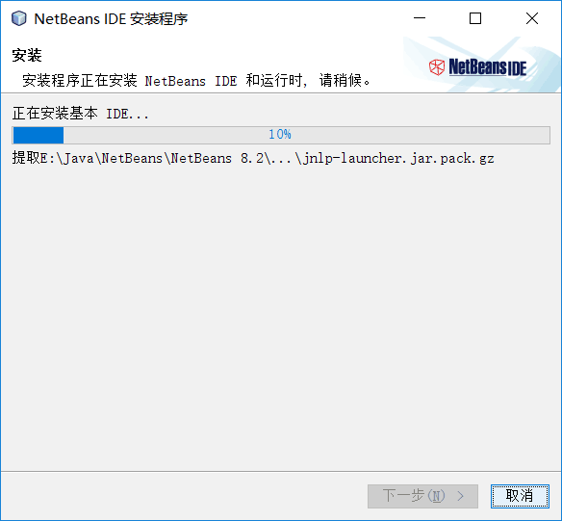
到这个界面了就等着就行了

Slide 21
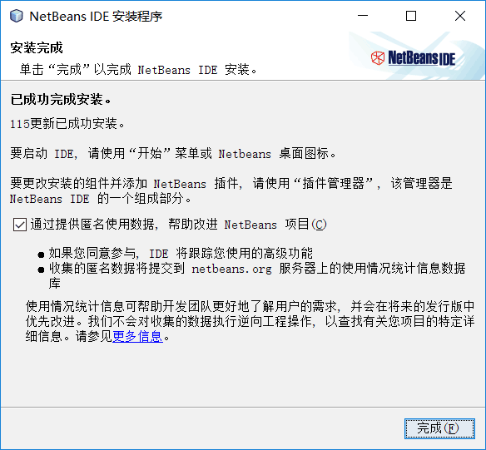
安装完成

